Slide 1
Probabilitas & Teorema Bayes
Minggu ke 6
Team Teaching Komputasi Kognitive
Rosa Andrie A., Arie Rachmad S, Vipkas Al Hadid F

Slide 2
Outline
Ketidakpastian - Probabilitas
Teorema Bayes
Contoh Kasus

Slide 3
Ketidakpastian
Dalam menghadapi suatu masalah, sering ditemukan jawaban yang tidak memiliki kepastian penuh.
Ketidakpastian ini bisa berupa probabilitas atau kebolehjadian yang tergantung dari hasil suatu kejadian.
Hasil yang tidak pasti disebabkan oleh dua faktor yaitu:
  aturan yang tidak pasti
  jawaban pengguna yang tidak pasti atas suatu pertanyaan yang diajukan oleh sistem

Slide 4
Teori Penyelesaian Ketidakpastian
probabilitas klasik (classical probability)
probabilitas Bayes (Bayesian probability)
teori Hartley berdasarkan himpunan klasik (Hartley theory based on classical sets)
teori Shannon berdasarkan pada probabilitas (Shanon theory based on probability)
teori Dempster-Shafer (Dempster-Shafer theory)
teori fuzzy Zadeh (Zadeh’s fuzzy theory)
faktor kepastian (certainty factor).

Slide 5
Ketidakpastian Aturan
Ada tiga penyebab ketidakpastian aturan yaitu
  aturan tunggal
  ketidakcocokan (incompatibility) antar konsekuen dalam aturan
  penyelesaian konflik

Slide 6
Aturan Tunggal
Kesalahan
  ambiguitas, sesuatu didefinisikan dengan lebih dari satu cara
  ketidaklengkapan data
  kesalahan informasi
  ketidakpercayaan terhadap suatu alat
  adanya bias
probabilitas
disebabkan ketidakmampuan seorang pakar merumuskan suatu aturan secara pasti
kombinasi gejala (evidence)

Slide 7

Probabilitas
Untuk mengetahui besarnya kemungkinan dihitung dari prosentase jumlah premis yang dialami

Slide 8
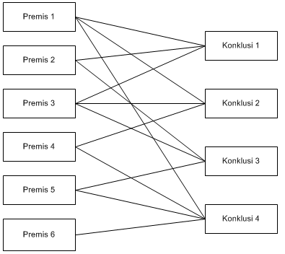
Pilihan User:
Premis1
Premis2
Premis3

Slide 9

Probabilitas berbobot
Untuk mengetahui besarnya kemungkinan dihitung dari prosentase jumlah bobot premis yang dialami

Slide 10
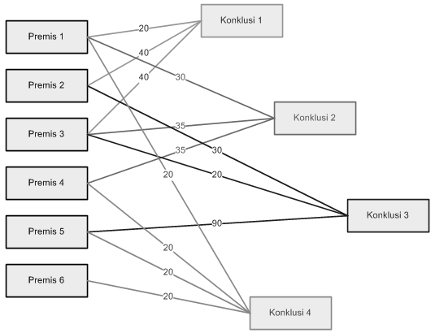
Pilihan User:
Premis1
Premis2
Premis3

Slide 11
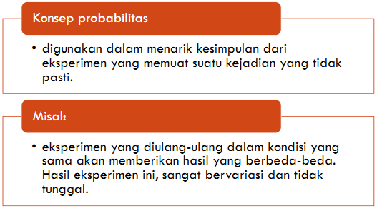
Teori Probabilitas

Slide 12


probabilitas
Misalkan sebuah peristiwa E dapat terjadi sebanyak n kali diantara N peristiwa yang saling eksklusif (saling asing/terjadinya peristiwa yang satu mencegah terjadinya peristiwa yang lain) dan masing-masing terjadi dengan kesempatan yang sama, maka probabilitas terjadinya peristiwa E adalah :
Jika P(EP = 0, maka diartikan peristiwa E pasti tidak terjadi, sedangkan P(E)=1, dapat diartikan peristiwa E pasti terjadi, apabila E menyatakan buka peristiwa E, maka diperoleh :
Atau berlaku hubungan : P(E) + P(E) = 1

Slide 13




Probabilitas bersyarat
Jika P(A) menyatakan probabilitas kejadian A, P(B) menyatakan probabilitas kejadian B, dan probabilitas A dan B terjadi bersama-sama disimbolkan oleh P(A |B), dan besarnya adalah :
Dengan cara yang sama, probabilitas bahwa kejadian B terjadi jika kejadian A terjadi terlebih dahulu adalah :
Karena maka diperoleh :

Slide 14
Contoh :
P(Dila terkena cacar|Dila mempunyai bintik-bintik di wajah) adalah 0,8
Ini sama dengan rule berikut :
IF Dila mempunyai bintik-bintik di wajah THEN Dila terkena cacar (0,8)
Rule ini mempunyai arti sbb :
Jika Dila mempunyai bintik-bintik diwajah, maka probabilitas (kemungkinan) Dila terkena cacar adalah 0,8

Slide 15
Teorema Bayes
Ditemukan oleh Reverend Thomas Bayes abad ke 18.
Dikembangkan secara luas dalam statistik inferensia.
Aplikasi banyak untuk : DSS

Slide 16

Brntuk teorema Bayes untuk evidence tunggal E dan hipotesis tunggal H adalah :
Dengan
p(H|E) = probabilitas hipotesis H terjadi jika evidence E terjadi
P(E|H) = probabilitas munculnya evidence E, jika hipotesis H terjadi
P(H) = probabilitas hipotesis H tanpa memandang evidence apap pun
P(E) = probabilitsa evidence E tanpa memandang apa pun

Slide 17
Contoh :
Diketahui p(demam)=0,4. p(muntah)=0,3. p(demam|muntah)=0,75.
Pertanyaan :
Berapa nilai dari p(muntah|demam) ?
Berapa nilai dari p(muntah|demam) jika p(demam)=0,1

Slide 18
JAWAB SOAL A :
p(muntah|demam)= p(demam|muntah) x p(muntah)
p(demam)
= 0,75 x 0,3
0,4
= 0,56

Slide 19
JAWAB SOAL B
p(muntah|demam) = p(demam|muntah)xp(muntah)
    p(demam)
    = (0,75 x 0,3)/0,1 = 2,25
    Jawaban di atas salah. Mengapa ? Karena nilai probabilitas haruslah antara 0 dan 1. lalu apa yang salah ?
    Perhatikan : p(demam) harus lebih besar atau sama dengan p(demam n muntah).
    untuk menghitung p(demam n muntah) rumusnya adalah
    p(demam n muntah) = p(demam|muntah) x p (muntah)
    = 0,75 x 0,3 = 0,225
    Jadi, p(demam) ≥ 0,225
    Untuk nilai p(demam) = 0,1 tidak memenuhi syarat sehingga menghasilkan perhitungan yang salah.

Slide 20
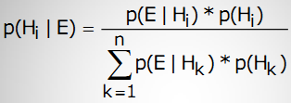
Bentuk Teorema Bayes untuk evidence tunggal E dan hipotesis ganda H1, H2, …. Hn
dengan:
p(Hi|E) = probabilitas hiposesis Hi benar jika diberikan evidence E.
p(E|Hi) = probabilitas munculnya evidence E, jika diketahui hipotesis Hi benar.
p(Hi) = probabilitas hipotesis Hi (menurut hasil sebelumnya) tanpa memandang evidence apapun.
n = jumlah hipotesis yang mungkin.

Slide 21

Untuk evidence ganda E1, E2,…., Em dan hipotesis ganda H1, H2, …., Hn adalah :
untuk mengaplikasikan persamaan di atas, maka harus diketahui probabilitas bersyarat dari semua kombinasi yang mungkin dari evidence-evidence untuk seluruh hipotesis. Secara praktis, ini tidak mungkin. Oleh karena itu, persamaan di atas, diganti dengan persamaan :

Slide 22


Slide 23
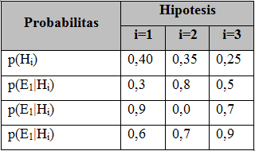
Contoh kasus
Tabel berikut menunjukkan tabel probabilitas bersyarat evidence E₁E₂E₃ dan hipotesis H₁H₂H₃ . Misalkan pertama kali kita hanya mengamati evidence E₃ , hitung probabilitas terjadinya hipotesis :
a. H₁ jika semula hanya evidence E₃ yang teramati
b. H₂ jika semula hanya evidence E₃ yang teramati
c. H₃ jika semula hanya evidence E₃ yang teramati

Slide 24
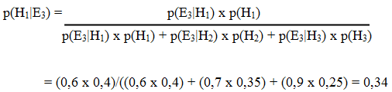
Persoalan ini adalah persoalan teorema bayes untuk evidence tunggal E dan hipotesis ganda H₁H₂H₃ dengan persamaan berikut :
Jadi,

Slide 25
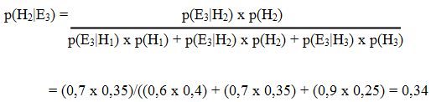
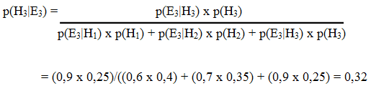

Slide 26
tampak bahwa setelah evidence E₃ teramati, kepercayaan terhadap hipotesis H_{i} berkurang dan menjadi sama dengan kepercayaan terhadap H₂. kepercayaan terhadap hipotesis H₃ bertambah bahkan hampir sama dengan H₁ dan H₂.

Slide 27
Misalkan setelah kita mengamati evidence E₃ kemudian teramati pula adanya evidence E₁ hitung probabilitas terjadinya hipotesis:
H₁ jika kemudian teramati pula adanya evidence E₁
H₂ jika kemudian teramati pula adanya evidence E₁
H₃ jika kemudian teramati pula adanya evidence E₁

Slide 28
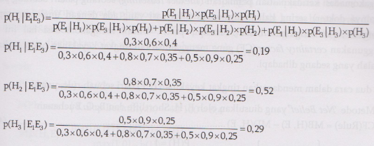
Persoalan ini adalah persoalan teorema bayes untuk evidence ganda E₁ E₃ dan hipotesis ganda H₁ , H₂ , H₃ dengan persamaan

Slide 29
Misalkan setelah kita mengamati evidence E₁ teramati pula adanya evidence E₂ , hitung probabilitas terjadinya hipotesis :
H₁ jika kemudian teramati pula adanya evidence E₂
H₂ jika kemudian teramati pula adanya evidence E₂
H₃ jika kemudian teramati pula adanya evidence E₂

Slide 30
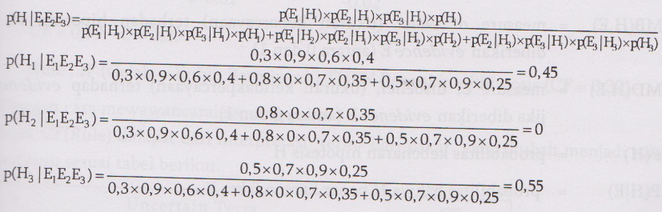
Jawab :

Slide 31
Contoh soal lainnya :
Si Ani mengalami gejala ada bintik-bintik di wajahnya.
Dokter menduga bahwa Si Ani terkena:
Cacar, dengan:
Probabilitas munculnya bintik-bintik di wajah, jika Si Ani terkena cacar; p(Bintik2|Cacar) = 0,8.
Probabilitas Si Ani terkena cacar tanpa memandang gejala apapun; p(Cacar) = 0,4
Alergi, dengan :
Probabilitas munculnya bintik-bintik di wajah, jika Si Ani alergi; p(Bintik2|Alergi) = 0,3.
Probabilitas Si Ani terkena alergi tanpa memandang gejala apapun; p(Alergi) = 0,7.

Slide 32
Jerawat, dengan
Probabilitas munculnya bintik-bintik di wajah, jika Si Ani jerawatan; p(Bintik2|Jerawatan) = 0,9.
Probabilitas Si Ani jerawatan tanpa memandang gejala apapun; p(Jerawatan) = 0,5.

Slide 33
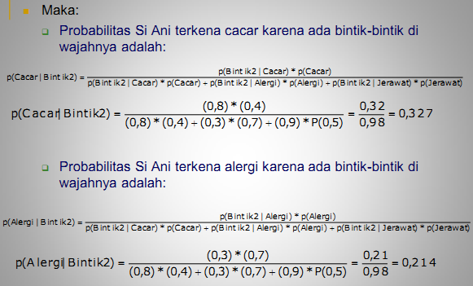

Slide 34
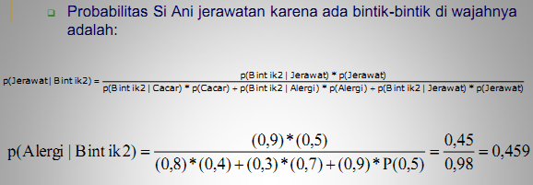

Slide 35
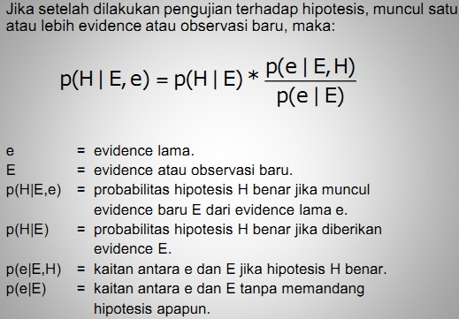

Slide 36
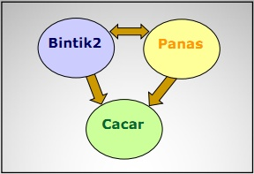
Bintik-bintik di wajah merupakan gejala bahwa seseorang terkena cacar.
Observasi baru menunjukkan bahwa selain adanya bintik-bintik di wajah, panas badan juga merupakan gejala orang terkena cacar.
Antara munculnya bintik-bintik di wajah dan panas badan juga memiliki keterkaitan satu sama lain.

Slide 37
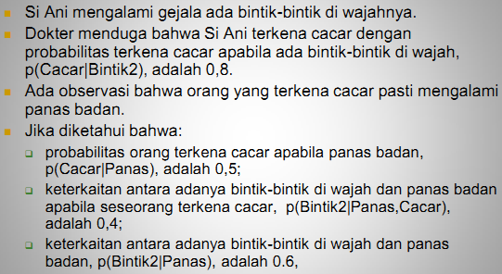

Slide 38
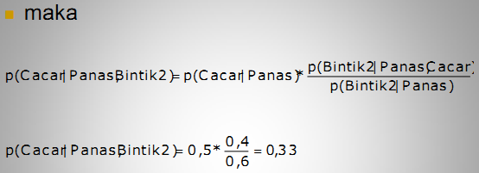

Slide 39
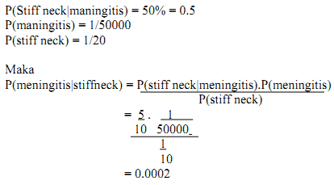
Contoh 2 :
Seorang dokter mengetahui bahwa penyakit maningitis menyebabkan ”stiff neck” adalah
50%. Probabilitas pasien menderita maningitis adalah 1/50000 dan probabilitas pasien
menderita stiff neck adalah 1/20 dari nilai-nilai tersebut didapatkan :

Slide 40
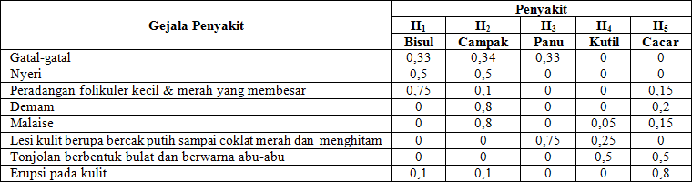

SOAL LATIHAN 1
Tabel berikut menunjukkan tabel probabilitas bersyarat dari gejala penyakit kulit.

Slide 41
Pertanyaan :
Bila ada seorang yang menderita gejala gatal-gatal, demam. Tentukan penyakit yang diderita oleh orang tersebut menggunakan teorema bayes !!!!
Bila beberapa hari kemudian muncul gejala lainnya yaitu muncul peradangan folikuler kecil & merah yang membesar. Tentukan penyakit yang diderita oleh orang tersebut menggunakan teorema bayes !

Slide 42
SOAL LATIHAN 2
Suatu generator telekomunikasi nirkabel mempunyai 3 pilihan tempat untuk membangun pemancar sinyal yaitu didaerah tengah kota, daerah kaki bukit dikota itu dan derah tepi pantai, dengan masing-masing mempunyai probabilitas 0.4; 0.3 dan 0.5. Bila pemancar dibangun ditengah kota, probabilitas terjadi ganguan sinyal adalah 0.03. Bila pemancar dibangun dikaki bukit, probabilitas terjadinya ganguan sinyal adalah 0.05. Bila pemancar dibangun ditepi pantai, probabilitas gangguan sinyal adalah 0.08.
A. Berapakah probabilitas terjadinya ganguan sinyal.
B. Bila diketahui telah terjadinya gangguan pada sinyal, berapa probabilitas bahwa operator tsb ternyata telah membangun pemancar di kaki bukit.

Slide 43
Terima Kasih

